Slide 1
AutoEncoder ( 1 )
2021. 7. 6.
박태정

Slide 2
내용
AutoEncoder 정의
AutoEncoder 구조

Slide 3
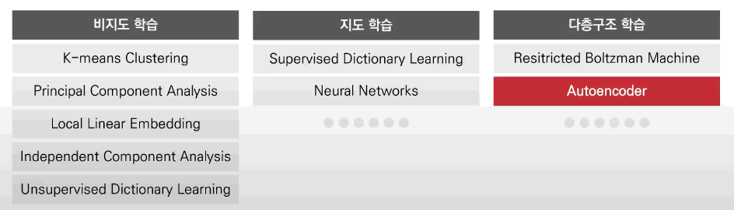
AutoEncoder 정의
오토인코더(AutoEncoder) 정의
차원축소 등을 위해 표현학습 ( Repressentation Learning ) 또는 특징학습 ( Feature Learning) 을 비지도 학습의 형태로 학습하는 신경망
입출력이 같은 구조
표현학습 / 특징학습 이란 ?
특징 탐지 ( Feature Detection ) 이나 분류 ( Classification ) 을 위해 필요한 특징점들을 자동으로 발견하는 시스템적 기법들을 일컫는다.

Slide 4
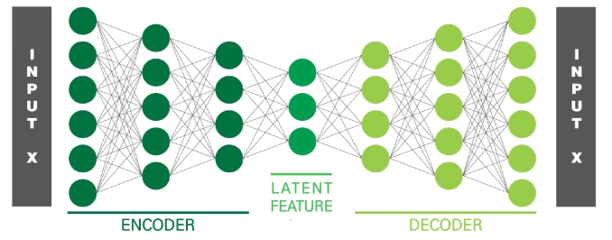
AutoEncoder 구조
모델 구조
전체적인 구조는 Output 이 Input 과 같은지 확인하며 Output 을 optimizing 하지만 모델 중간에 있는 LATENT VECTOR 는 INPUT X 를 잘 나타내는 압축 된 VECTOR 로 존재하게 된다.
Input Data X 를
Encoder에 통과시킴
압축 된 Latent Feature로 부터 Input Data 와
크기가 같은 출력을
생성 함.
Code
Latent Variable
Feature
Hidden Representation

Slide 5
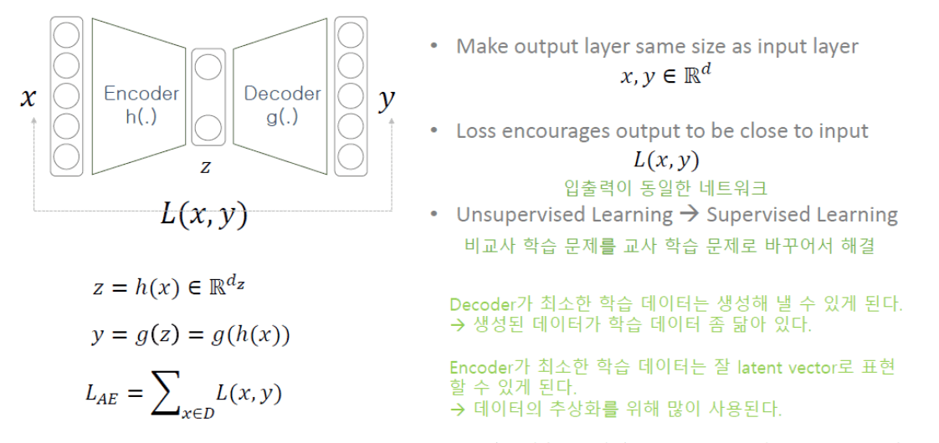
AutoEncoder 구조
Loss 는 Y 와 X 의 차이

Slide 6
AutoEncoder 구조
Dense Layer : x - encoding > latent – decoding > y
Activation 없는
Autoencoder 를 LinearEncoder 라고 함.
각각의 노드들이 Dense

Slide 7
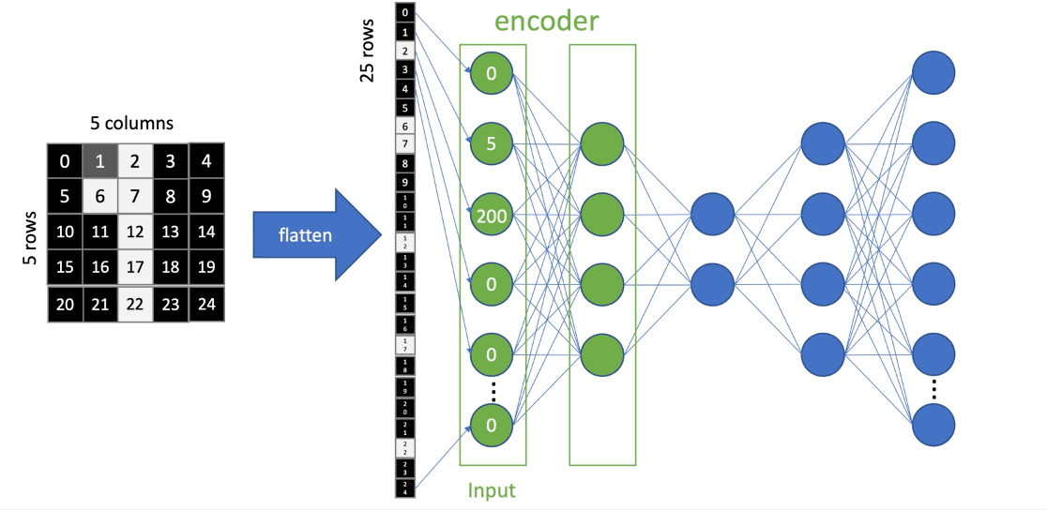
AutoEncoder 구조
MNIST DATA _ autoencoding

Slide 8
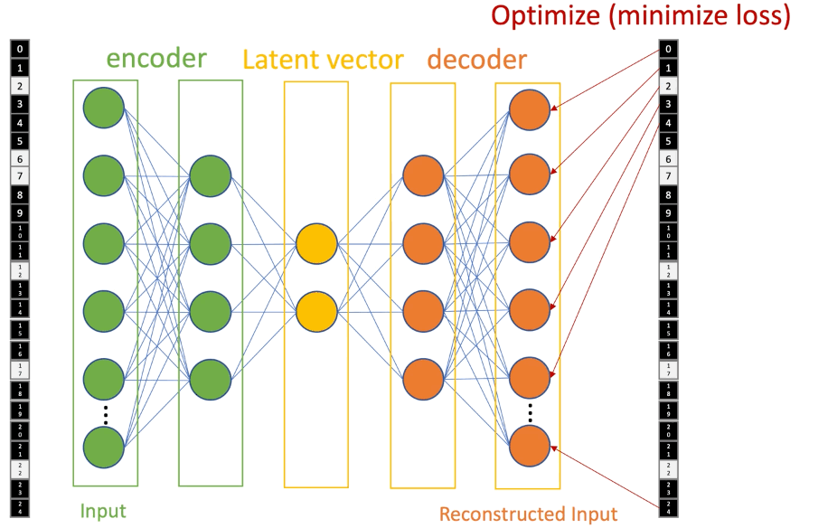
AutoEncoder 구조

Slide 9
AutoEncoder 구조
AutoEncoder 구현

Slide 10
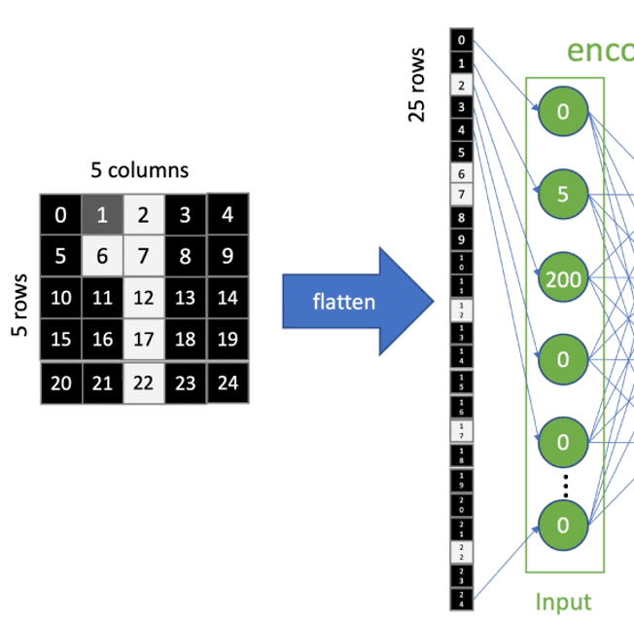

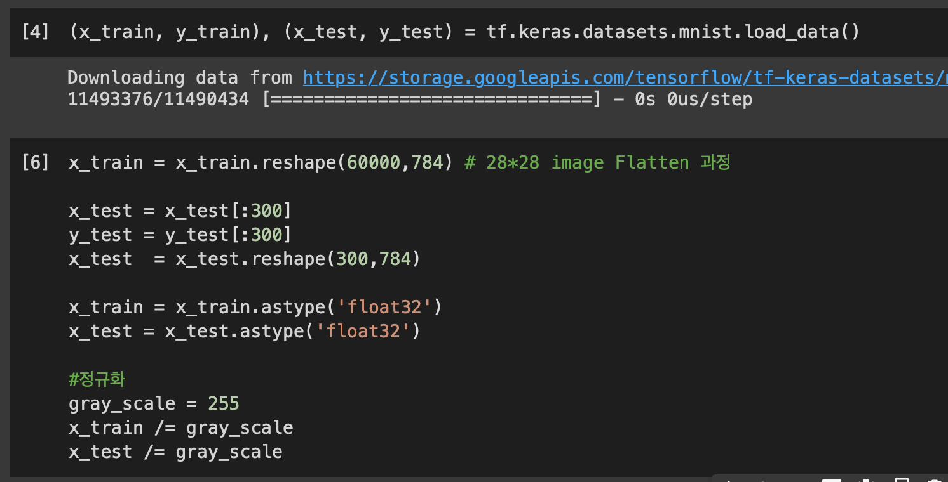
AutoEncoder 구조
AutoEncoder 구현
encoder
MNIST 데이터 셋 불러오고 , reshape

Slide 11
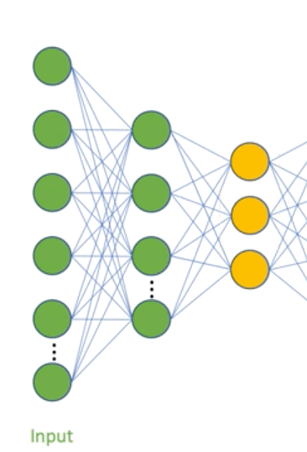
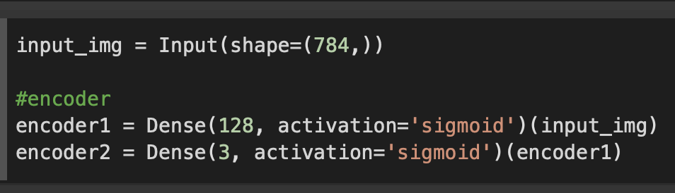
AutoEncoder 구조
AutoEncoder 구현
Latent
활성화 함수는 sigmoid

Slide 12
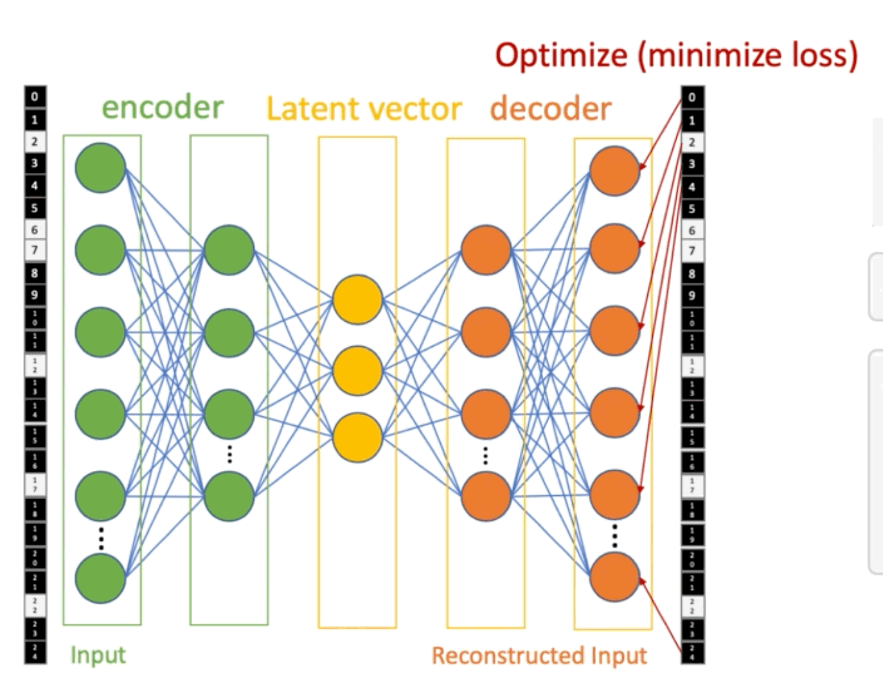

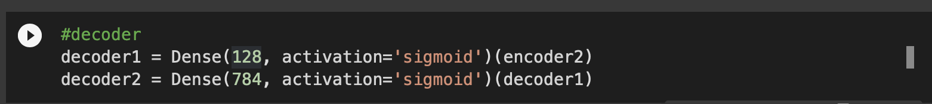
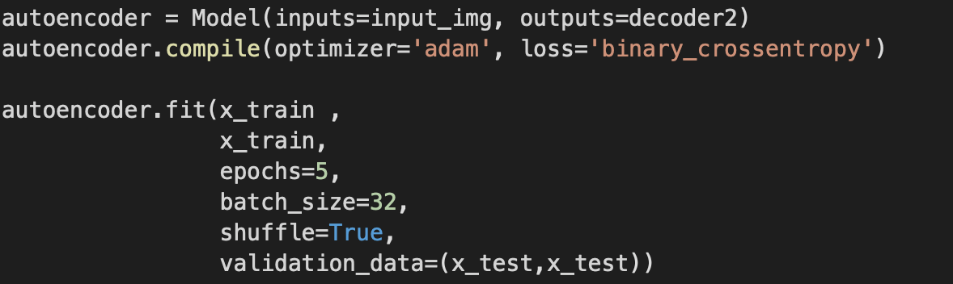
AutoEncoder 구조
AutoEncoder 구현
Y 가 X 와 비슷한 값을 만들어내도록
학습 시키는 과정을 거침.

Slide 13
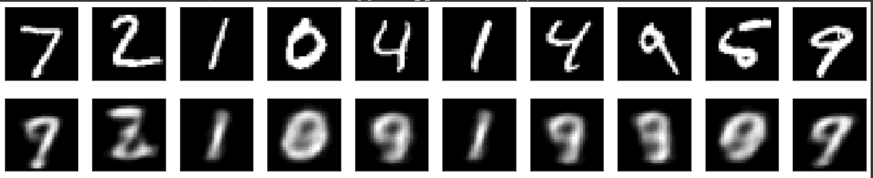
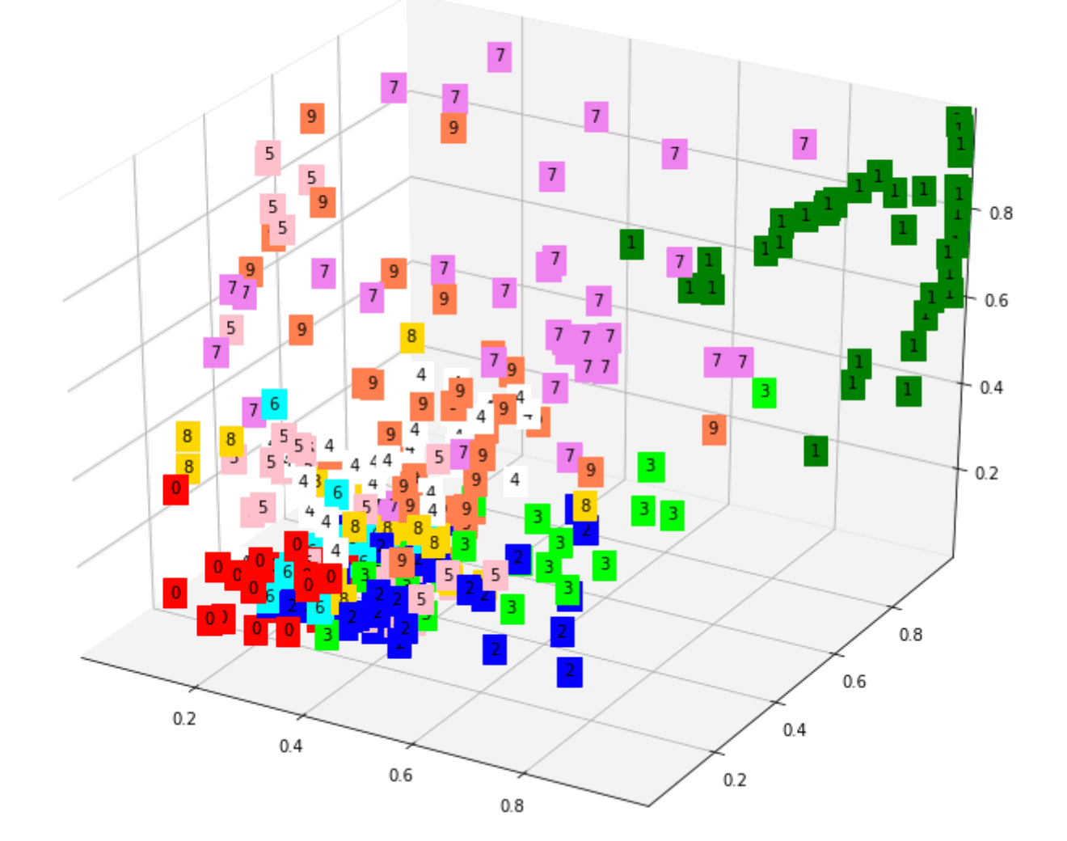
AutoEncoder 구조
AutoEncoder 구현
AutoEncoder 에서 만들어 낸 이미지
Latent Vector 특성
시각화 결과 나름의 Clust 를
형성하는 것을 볼 수 있음.
-> Input Data 의 Feature 를 가지고 있음

